Slide 1

전 소 현
박 수 형

Slide 2

01 소개
02 개발
03 시연
04 질의응답
서비스 목적
Components
최초 페이지
질의응답
주요 기능
ERD
메인 페이지
페르소나
Database
영화 페이지
유저 페이지

Slide 3


소개
서비스 목적
개인 맞춤 영화 추천 서비스
주요 기능
현재 상영작, 인기작, 개봉 예정작 추천
영화별 관련 영상 및 평론가 리뷰, 한줄평 작성
영화별 유사한 영화 추천
키워드를 이용한 영화 검색 기능
개인 맞춤 영화 추천
페르소나
김 헨리 (34)
부천시 거주
영화에 대한 관심과 지식이 많아, 이미 많은 영화를 봤다.
새로운 영화를 찾아 보는 것을 좋아한다.
영화에 대해 다른 사람들의 평론을 보는 것을 즐긴다.

Slide 4
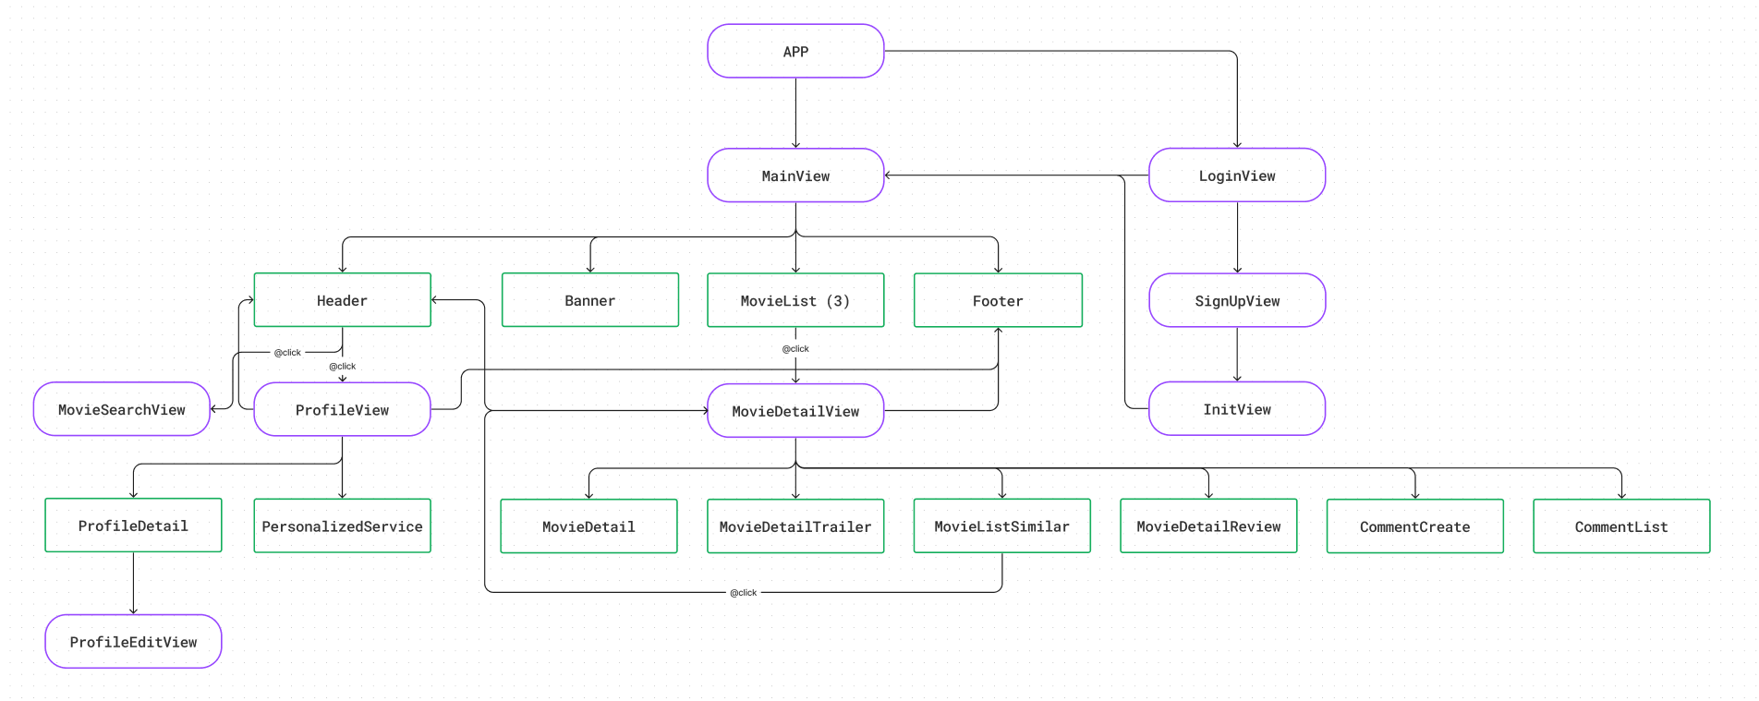
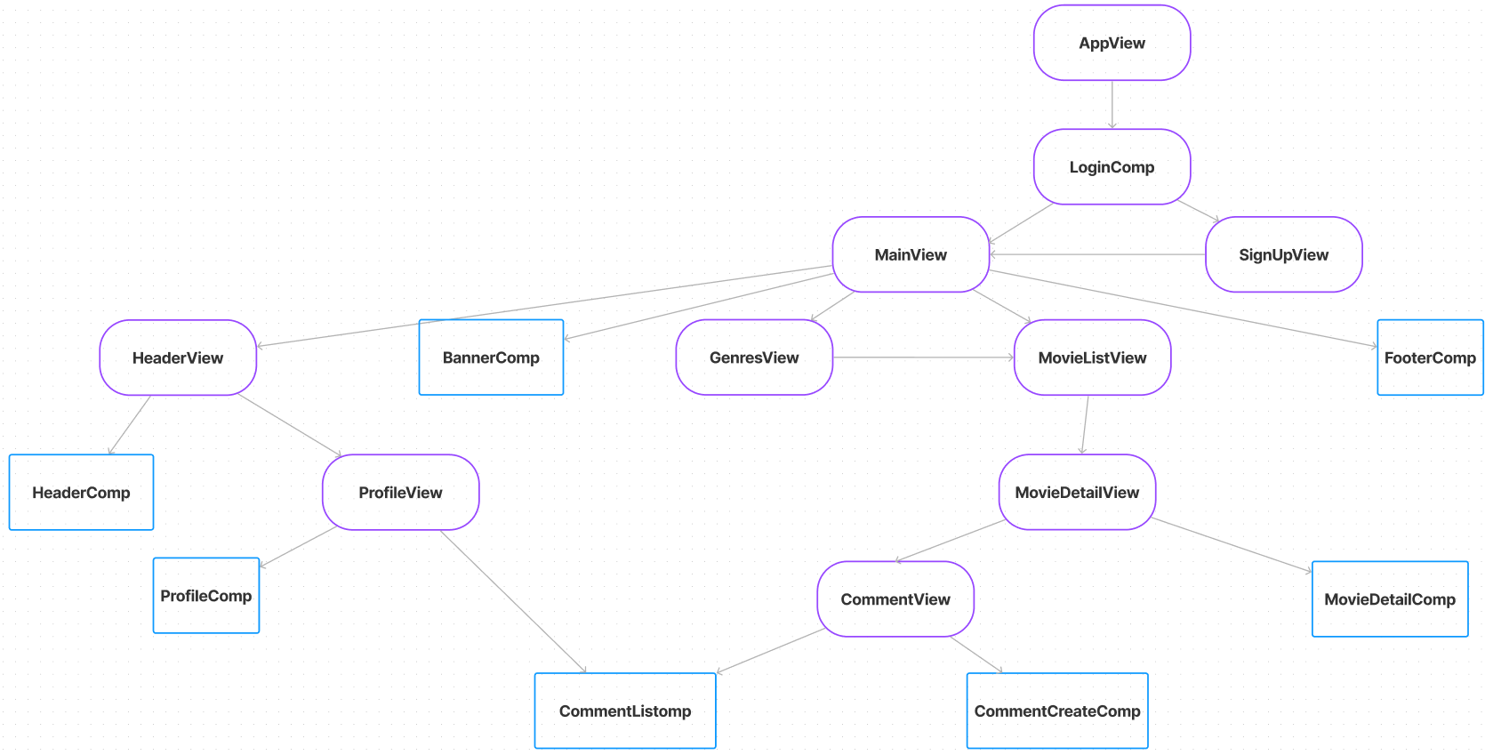
소개
Components (초안)

Slide 5
소개
Components (완성본)

Slide 6
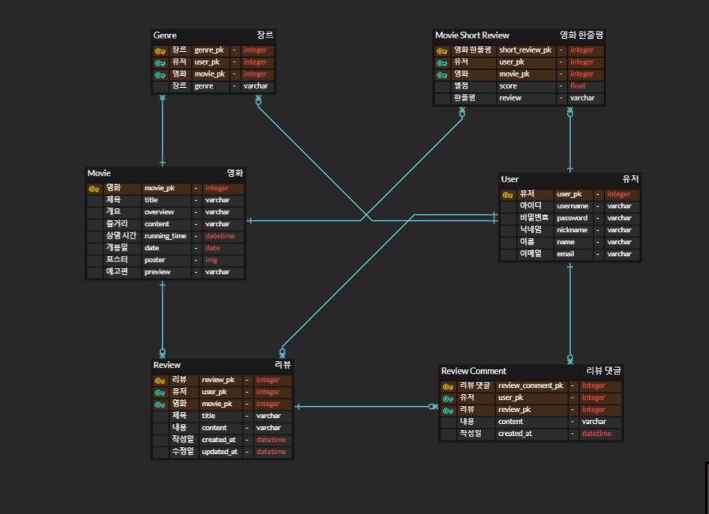
소개
ERD (초안)

Slide 7
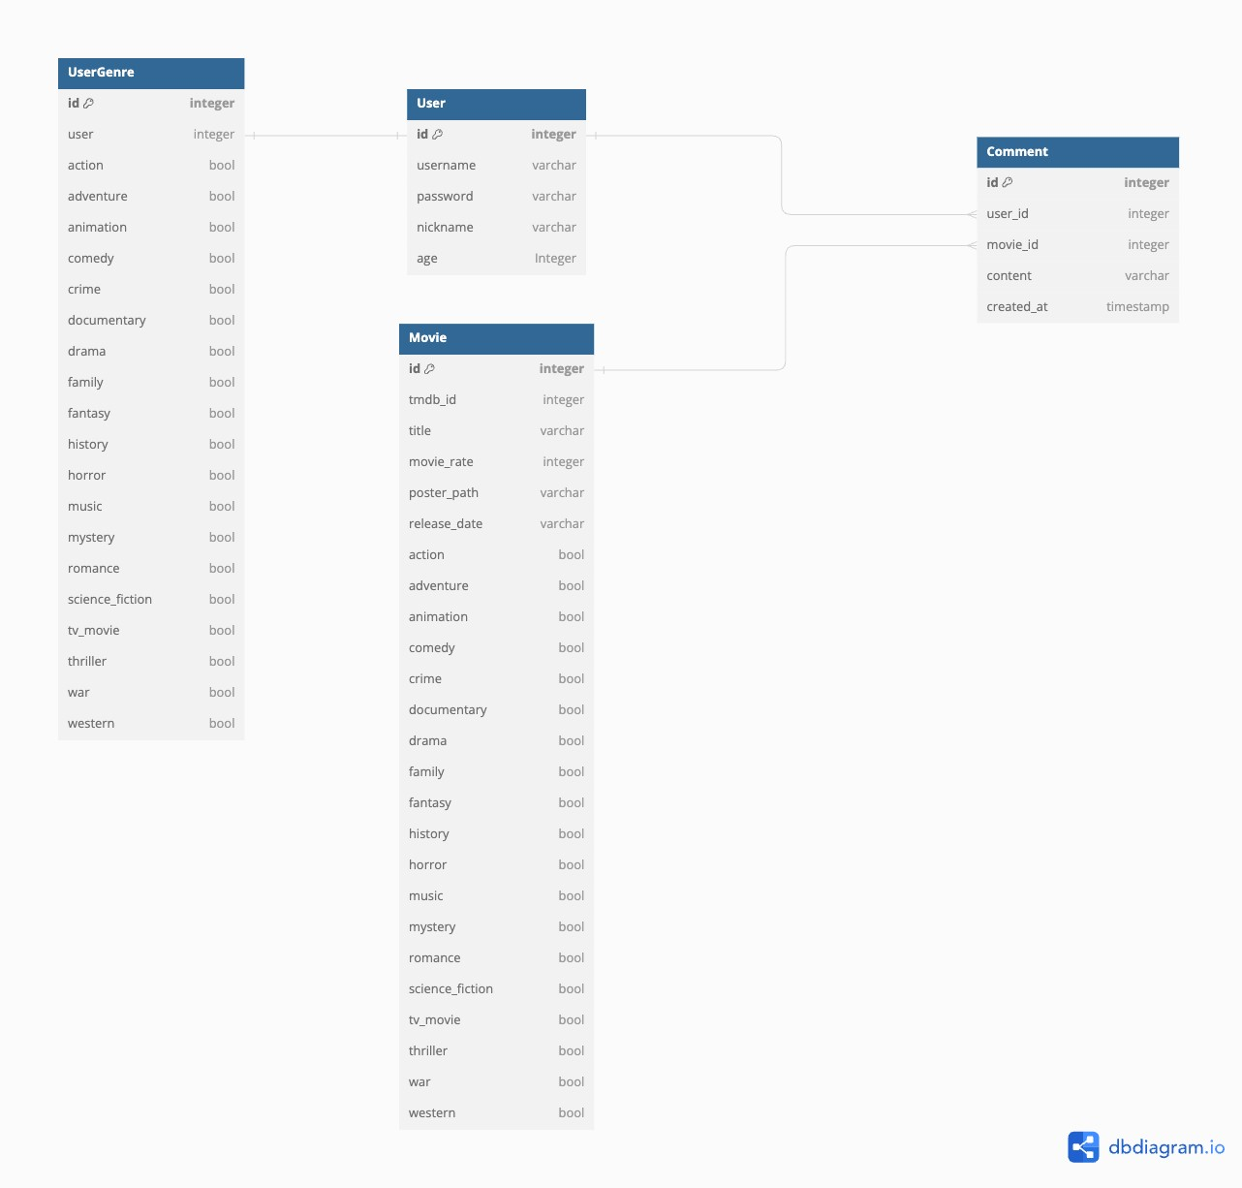
소개
ERD (완성본)

Slide 8
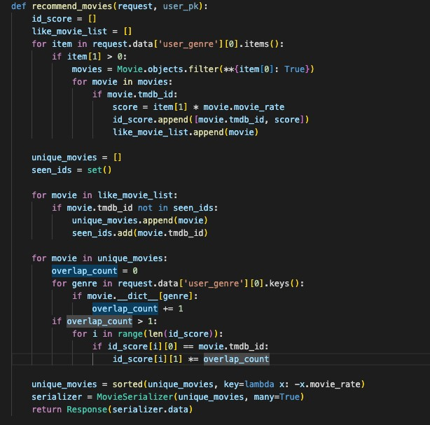
소개
Database, 추천 알고리즘

Slide 9
Thank You

